Slide 1
EVENT

Slide 2
이벤트 기반 프로그래밍
이벤트 기반 프로그래밍(Event Driven Programming)
이벤트의 발생에 의해 프로그램 흐름이 결정되는 방식
이벤트가 발생하면 이벤트를 처리하는 루틴(이벤트 리스너) 실행
실행될 코드는 이벤트의 발생에 의해 전적으로 결정
반대되는 개념 : 배치 실행(batch programming)
프로그램의 개발자가 프로그램의 흐름을 결정하는 방식
이벤트 종류
사용자의 입력 : 마우스 드래그, 마우스 클릭, 키보드 누름 등
센서로부터의 입력, 네트워크로부터 데이터 송수신
다른 응용프로그램이나 다른 스레드로부터의 메시지

Slide 3
이벤트 기반 프로그래밍
이벤트 기반 응용 프로그램의 구조
각 이벤트마다 처리하는 리스너 코드 보유
GUI 응용프로그램은 이벤트 기반 프로그래밍으로 작성됨
GUI 라이브러리 종류
C++의 MFC, C# GUI, Visual Basic, X Window, Android 등
자바의 AWT와 Swing

Slide 4
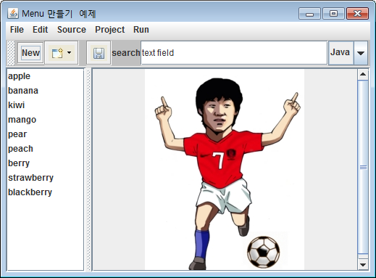

스윙 응용프로그램의 이벤트의 실제 예
마우스로 메뉴 선택
(Mouse Event,
Action Event)
키보드로 메뉴 선택
(Key Event,
Action Event)
마우스로 버튼 클릭
(Mouse Event,
Action Event)
키보드 입력
(Key Event)
마우스로
윈도우 크기 조절
(Mouse Event,
Container Event)

Slide 5
자바 스윙 프로그램에서 이벤트 처리 과정
이벤트가 처리되는 과정
이벤트 발생
예 :마우스의 움직임 혹은 키보드입력
이벤트 객체 생성
현재 발생한 이벤트에 대한 정보를 가진 객체
응용프로그램에 작성된 이벤트 리스너 찾기
이벤트 리스너 실행
리스너에 이벤트 객체 전달
리스너 코드 실행

Slide 6
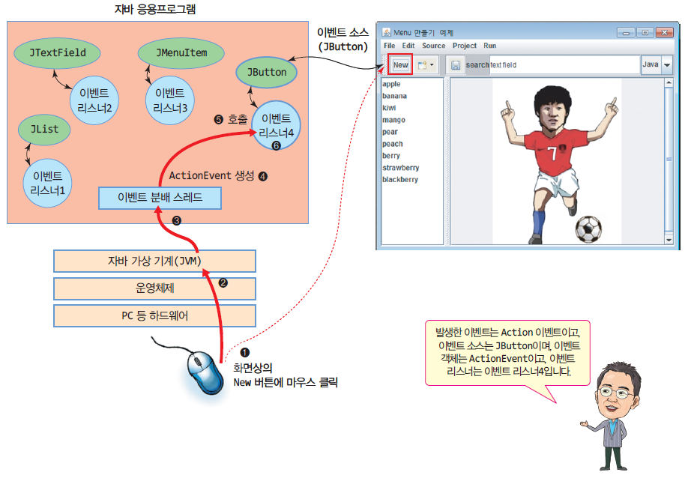
자바의 이벤트 기반 스윙 응용프로그램의 구조와 이벤트 처리 과정

Slide 7
이벤트 객체
이벤트 객체
발생한 이벤트에 관한 정보를 가진 객체
이벤트 리스너에 전달됨
이벤트 리스너 코드가 발생한 이벤트에 대한 상황을 파악할 수 있게 함
이벤트 객체가 포함하는 정보
이벤트 종류와 이벤트 소스
이벤트가 발생한 화면 좌표 및 컴포넌트 내 좌표
이벤트가 발생한 버튼이나 메뉴 아이템의 문자열
클릭된 마우스 버튼 번호 및 마우스의 클릭 횟수
키의 코드 값과 문자 값
체크박스, 라디오버튼 등과 같은 컴포넌트에 이벤트가 발생하였다면 체크 상태
이벤트 소스를 알아 내는 메소드
Object getSource()
발생한 이벤트의 소스 컴포넌트 리턴
Object 타입으로 리턴하므로 캐스팅하여 사용
모든 이벤트 객체에 대해 적용

Slide 8
이벤트 객체와 이벤트 정보를 리턴하는 메소드
EventObject
Object getSource()
AWTEvent
ActionEvent
ComponentEvent
ItemEvent
String getActionCommand()
Object getItem()
int getStateChange()
InputEvent
int getModifiers()
MouseEvent
KeyEvent
int getButton()
int getClickCount()
Point getPoint()
int getX()
int getY()
char getKeyChar()
int getKeyCode()
String getKeyText()

Slide 9
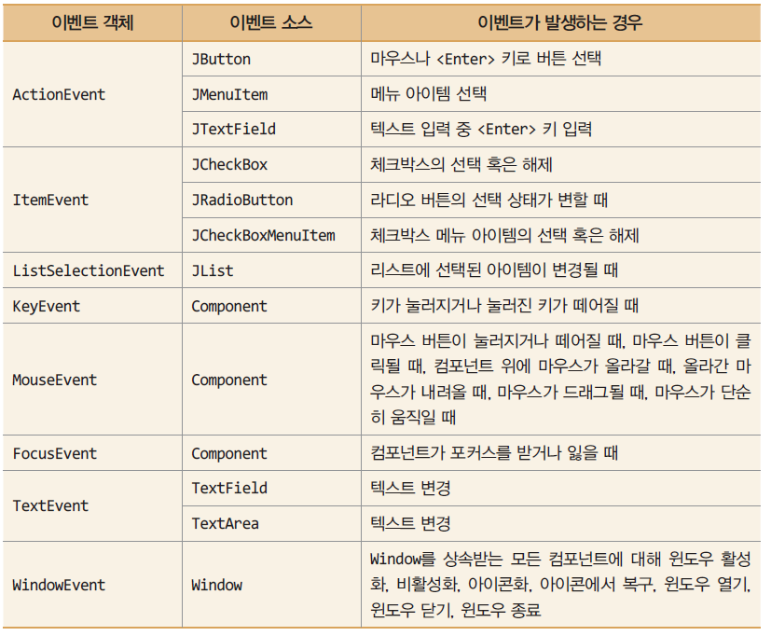
이벤트 객체, 이벤트 소스, 발생하는 경우

Slide 10
리스너 인터페이스
이벤트 리스너
이벤트를 처리하는 자바 프로그램 코드, 클래스로 작성
자바는 다양한 리스너 인터페이스 제공
예) ActionListener 인터페이스 – 버튼 클릭 이벤트를 처리하기 위한 인터페이스
예) MouseListener 인터페이스 – 마우스 조작에 따른 이벤트를 처리하기 위한 인터페이스
사용자의 이벤트 리스너 작성
자바의 리스너 인터페이스 (interface)를 상속받아 구현
리스너 인터페이스의 모든 추상 메소드 구현
interface ActionListener { // 아래 메소드를 개발자가 구현해야 함
public void actionPerformed(ActionEvent e); // Action 이벤트 발생시 호출됨
}
interface MouseListener { // 아래의 5개 메소드를 개발자가 구현해야 함
public void mousePressed(MouseEvent e); // 마우스 버튼이 눌러지는 순간 호출
public void mouseReleased(MouseEvent e); // 눌러진 마우스 버튼이 떼어지는 순간 호출
public void mouseClicked(MouseEvent e); // 마우스가 클릭되는 순간 호출
public void mouseEntered(MouseEvent e); // 마우스가 컴포넌트 위에 올라가는 순간 호출
public void mouseExited(MouseEvent e); // 마우스가 컴포넌트 위에서 내려오는 순간 호출
}

Slide 11
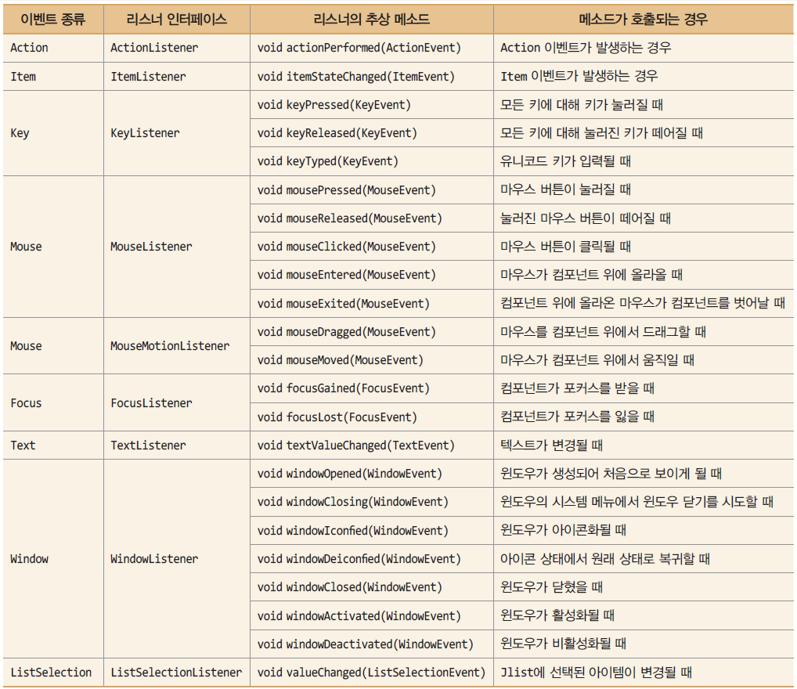
자바에서 제공하는 이벤트 리스너 인터페이스

Slide 12
이벤트 리스너 작성 과정 사례
1. 이벤트와 이벤트 리스너 선택
버튼 클릭을 처리하고자 하는 경우
이벤트 : Action 이벤트, 이벤트 리스너 : ActionListener, 이벤트 객체 : ActionEvent
2. 이벤트 리스너 클래스 작성 : ActionListener 인터페이스 구현
class MyActionListener implements ActionListener {
public void actionPerformed(ActionEvent e) { // 버튼이 클릭될 때 호출되는 메소드
JButton b = (JButton)e.getSource(); // 사용자가 클릭한 버튼 알아내기
if(b.getText().equals("Action")) // 버튼의 문자열이 "Action"인지 비교
b.setText("액션"); // JButton의 setText() 호출. 문자열변경
else
b.setText("Action"); // JButton의 setText() 호출. 문자열변경
}
}
If(e.getActionCommand().equals(“Action”)) 으로 해도 됨

Slide 13
이벤트 리스너 작성 과정 사례
3. 이벤트 리스너 등록
이벤트를 받아 처리하고자 하는 컴포넌트에 이벤트 리스너 등록
component.addXXXListener(listener)
xxx : 이벤트 명, listener : 이벤트 리스너 객체
ex) addActionLitener(), addFocusListener(), addMouseListener() 등등
MyActionListener listener = new MyActionListener(); // 리스너 인스턴스 생성
btn.addActionListener(listener); // 리스너 등록

Slide 14
이벤트 리스너 작성 방법
3 가지 방법
독립 클래스로 작성
이벤트 리스너를 완전한 클래스로 작성
이벤트 리스너를 여러 곳에서 사용할 때 적합
내부 클래스(inner class)로 작성
클래스 안에 멤버처럼 클래스 작성
이벤트 리스너를 특정 클래스에서만 사용할 때 적합
익명 클래스(anonymous class)로 작성
클래스의 이름 없이 간단히 리스너 작성
클래스 조차 만들 필요 없이 리스너 코드가 간단한 경우에 적합

Slide 15
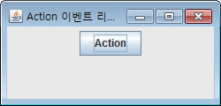
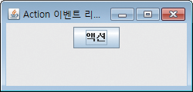
예제 1 : 독립 클래스로 Action 이벤트 리스너 만들기
import java.awt.*;
import java.awt.event.*;
import javax.swing.*;
public class IndepClassListener extends JFrame {
IndepClassListener() {
setTitle("Action 이벤트 리스너 예제");
setDefaultCloseOperation(JFrame.EXIT_ON_CLOSE);
Container c = getContentPane();
c.setLayout(new FlowLayout());
JButton btn = new JButton("Action");
btn.addActionListener(new MyActionListener());
c.add(btn);
setSize(250, 120);
setVisible(true);
}
public static void main(String [] args) {
new IndepClassListener();
}
}
// 독립된 클래스로 이벤트 리스너를 작성한다.
class MyActionListener implements ActionListener {
public void actionPerformed(ActionEvent e) {
JButton b = (JButton)e.getSource();
if(b.getText().equals("Action"))
b.setText("액션");
else
b.setText("Action");
}
}
버튼
클릭
Action 이벤트 리스너 등록
Action 이벤트 리스너 구현
독립된 클래스로 Action 이벤트 리스너 작성
이 클래스를 별도의 MyActionListener.java
파일로 작성하여도 됨

Slide 16
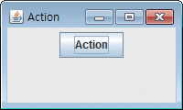
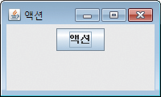
예제 2 : 내부 클래스로 Action 이벤트 리스너 만들기
import java.awt.*;
import java.awt.event.*;
import javax.swing.*;
public class IndepClassListener extends JFrame {
IndepClassListener() {
setTitle("Action 이벤트 리스너 예제");
setDefaultCloseOperation(JFrame.EXIT_ON_CLOSE);
Container c = getContentPane();
c.setLayout(new FlowLayout());
JButton btn = new JButton("Action");
btn.addActionListener(new MyActionListener());
c.add(btn);
setSize(250, 120);
setVisible(true);
}
// 내부 클래스로 Action 리스너를 작성한다.
private class MyActionListener implements ActionListener {
public void actionPerformed(ActionEvent e) {
JButton b = (JButton)e.getSource();
if(b.getText().equals("Action"))
b.setText("액션");
else
b.setText("Action");
// InnerClassListener나 JFrame의 멤버 호출 가능
setTitle(b.getText()); // 프레임 타이틀에 버튼문자열 출력
}
}
public static void main(String [] args) {
new IndepClassListener();
}
}
버튼의 문자열을
타이틀에 출력
Action 이벤트 리스너를 내부 클래스로 작성
private으로 선언하여 외부에서 사용할 수 없게 함
리스너에서 InnerClassListener와 JFrame 멤버에 대한 접근 용이

Slide 17
익명 클래스로 이벤트 리스너 작성
익명 클래스(anonymous class) : 이름 없는 클래스
(클래스 선언 + 인스턴스 생성)을 한번에 달성
간단한 리스너의 경우 익명 클래스 사용 추천
메소드의 개수가 1, 2개인 리스너(ActionListener, ItemListener)에 대해 주로 사용
ActionListener를 구현하는 익명의 이벤트 리스너 작성 예
new 익명클래스의슈퍼클래스이름(생성자인자들) {
.....................
익명클래스의 멤버 구현
.....................
};
익명클래스 작성
(클래스 선언과 인스턴스 생성을 동시에)
class MyActionListener implements ActionListener {
public void actionPerformed(ActionEvent e) {
.... 메소드 구현 ....
}
}
익명 클래스
b.addActionListener(new ActionListener() {
public void actionPerformed(ActionEvent e) {
.... 메소드 구현 ....
}
});
b.addActionListener(new MyActionListener ());
(a) 이름을 가진 클래스를 작성하고
클래스 인스턴스를 생성하는 경우
(b) ActionListener를 상속받아 메소드를 작성하는 동시에
new로 인스턴스를 생성하는 경우

Slide 18
예제 3 : 익명 클래스로 Action 이벤트 리스너 만들기
import java.awt.*;
import java.awt.event.*;
import javax.swing.*;
public class IndepClassListener extends JFrame {
IndepClassListener() {
setTitle("Action 이벤트 리스너 예제");
setDefaultCloseOperation(JFrame.EXIT_ON_CLOSE);
Container c = getContentPane();
c.setLayout(new FlowLayout());
JButton btn = new JButton("Action");
c.add(btn);
setSize(250, 120);
setVisible(true);
}
// 내부 클래스로 Action 리스너를 작성한다.
private class MyActionListener implements ActionListener {
public void actionPerformed(ActionEvent e) {
JButton b = (JButton)e.getSource();
if(b.getText().equals("Action"))
b.setText("액션");
else
b.setText("Action");
// InnerClassListener나 JFrame의 멤버를 호출 가능
setTitle(b.getText()); // 프레임 타이틀에 버튼문자열 출력
}
}
public static void main(String [] args) {
new IndepClassListener();
}
}
익명 클래스로 ActionListener 리스너 작성
btn.addActionListener(new ActionListener() {
public void actionPerformed(ActionEvent e) {
JButton b = (JButton)e.getSource();
if(b.getText().equals("Action"))
b.setText("액션");
else
b.setText("Action");
// AnonymousClassListener나
// JFrame의 멤버를 호출 가능
setTitle(b.getText());
}
});

Slide 19
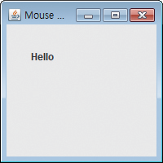
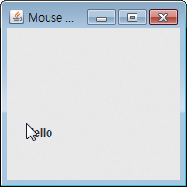
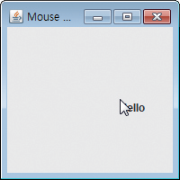
예제 4 : 마우스 이벤트 리스너 작성 연습 - 마우스로 문자열 이동시키기
아래 실행 화면과 같이 프레임의 임의의 위치에 마우스 버튼을 누르면 마우스 포인터가 있는 위치에"Hello" 문자열을 출력하는 프로그램을 작성하라.
초기화면
마우스 다른 곳에 클릭한 경우
마우스 다른 곳에 클릭한 경우
마우스 버튼을 누르면 마우스가 있는 위치로 "Hello" 문자열을 이동시킨다.
이벤트와 리스너 : MouseEvent와 MouseListener
이벤트 소스 : 컨텐트팬
컨텐트팬의 배치관리자 : 배치관리자 삭제
구현할 리스너의 메소드 : mousePressed()
"Hello" 문자열 : JLabel 컴포넌트 이용

Slide 20
예제 4의 정답
마우스 버튼이 눌러진 위치를 알아내어 "Hello" 를 옮긴다.
MouseListener의 5개 메소드를 모두 구현한다.
import java.awt.*;
import java.awt.event.*;
import javax.swing.*;
public class MouseListenerEx extends JFrame {
JLabel la = new JLabel("Hello"); // "Hello" 출력용 레이블
MouseListenerEx() {
setTitle("Mouse 이벤트 예제");
setDefaultCloseOperation(JFrame.EXIT_ON_CLOSE);
Container c = getContentPane();
c.addMouseListener(new MyMouseListener());
c.setLayout(null);
la.setSize(50, 20); // 레이블의 크기 50x20 설정
la.setLocation(30, 30); // 레이블의 위치 (30,30)으로 설정
c.add(la);
setSize(200, 200);
setVisible(true);
}
class MyMouseListener implements MouseListener {
public void mousePressed(MouseEvent e) {
int x = e.getX(); // 마우스의 클릭 좌표 x
int y = e.getY(); // 마우스의 클릭 좌표 y
la.setLocation(x, y); // (x,y) 위치로 레이블 이동
}
public void mouseReleased(MouseEvent e) {}
public void mouseClicked(MouseEvent e) {}
public void mouseEntered(MouseEvent e) {}
public void mouseExited(MouseEvent e) {}
}
public static void main(String [] args) {
new MouseListenerEx();
}
}

Slide 21
어댑터 클래스
이벤트 리스너 구현에 따른 부담
리스너의 추상 메소드를 모두 구현해야 하는 부담
예) 마우스 리스너에서 마우스가 눌러지는 경우(mousePressed())만 처리하고자 하는 경우에도 나머지 4 개의 메소드를 모두 구현해야 하는 부담
어댑터 클래스(Adapter)
리스너의 모든 메소드를 단순 리턴하도록 만든 클래스(JDK에서 제공)
MouseAdapter 예
추상 메소드가 하나뿐인 리스너는 어댑터 없음
ActionAdapter, ItemAdapter 클래스는 존재하지 않음
class MouseAdapter implements MouseListener, MouseMotionListener,
MouseWheelListener {
public void mousePressed(MouseEvent e) {}
public void mouseReleased(MouseEvent e) {}
public void mouseClicked(MouseEvent e) {}
public void mouseEntered(MouseEvent e) {}
public void mouseExited(MouseEvent e) {}
public void mouseDragged(MouseEvent e) {}
public void mouseMoved(MouseEvent e) {}
public void mouseWheelMoved(MouseWheelEvent e) {}
}
MouseListener 메소드
MouseMotionListener 메소드
MouseWheelListener 메소드

Slide 22
MouseListener대신 MouseAdapter를 사용한 예
JLabel la;
contentPane.addMouseListener(new MyMouseListener());
………………………..
class MyMouseListener implements MouseListener {
public void mousePressed(MouseEvent e) {
int x = e.getX();
int y = e.getY();
la.setLocation(x, y);
}
public void mouseReleased(MouseEvent e) {}
public void mouseClicked(MouseEvent e) {}
public void mouseEntered(MouseEvent e) {}
public void mouseExited(MouseEvent e) {}
}
JLabel la;
contentPane.addMouseListener(new MyMouseAdapter());
………………………..
class MyMouseAdapter extends MouseAdapter {
public void mousePressed(MouseEvent e) {
int x = e.getX();
int y = e.getY();
la.setLocation(x, y);
}
}
MouseAdapter를 이용한 경우
MouseListener를 이용한 경우

Slide 23
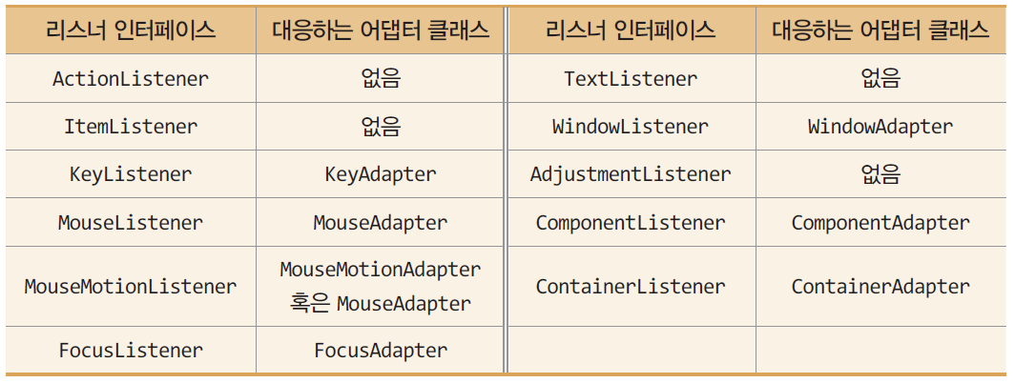
JDK에서 제공하는 어댑터 클래스

Slide 24
예제 5 : MouseAdapter로 마우스 리스너 작성
MouseAdapter를 이용하여 예제 4를 수정하라.
import java.awt.*;
import java.awt.event.*;
import javax.swing.*;
public class MouseAdapterEx extends JFrame {
JLabel la = new JLabel("Hello"); // "Hello" 출력용 레이블
MouseListenerEx() {
setTitle("Mouse 이벤트 예제");
setDefaultCloseOperation(JFrame.EXIT_ON_CLOSE);
Container c = getContentPane();
c.addMouseListener(new MyMouseAdapter());
c.setLayout(null);
la.setSize(50, 20); // 레이블의 크기 50x20 설정
la.setLocation(30, 30); // 레이블의 위치 (30,30)으로 설정
c.add(la);
setSize(250, 250);
setVisible(true);
}
class MyMouseAdapter extends MouseAdapter {
public void mousePressed(MouseEvent e) {
int x = e.getX();
int y = e.getY();
la.setLocation(x, y);
}
}
public static void main(String [] args) {
new MouseAdapterEx();
}
}

Slide 25
Key 이벤트와 포커스
키 입력 시, 다음 세 경우 각각 Key 이벤트 발생
키를 누르는 순간
누른 키를 떼는 순간
누른 키를 떼는 순간(Unicode 키의 경우에만)
키 이벤트를 받을 수 있는 조건
모든 컴포넌트
현재 포커스(focus)를 가진 컴포넌트가 키 이벤트 독점
포커스(focus)
컴포넌트나 응용프로그램이 키 이벤트를 독점하는 권한
컴포넌트에 포커스 설정 방법
component.requestFocus(); // component가 키 이벤트를 받을 수 있게 함

Slide 26
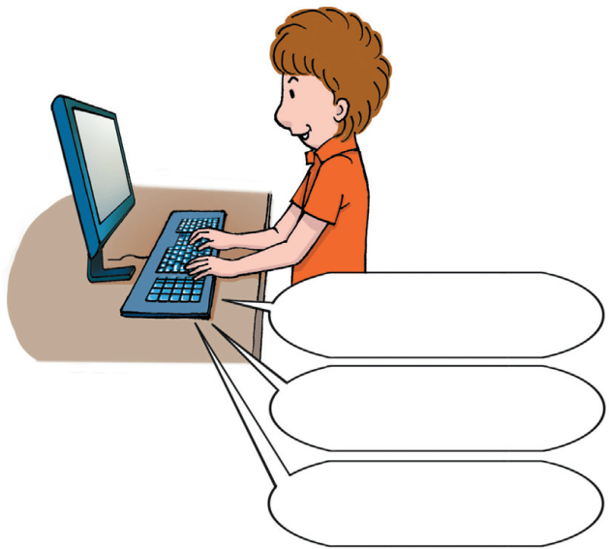
KeyListener
응용프로그램에서 KeyListener를 상속받아 키 리스너 구현
KeyListener의 3 개 메소드
컴포넌트에 키 이벤트 리스너 달기
키 리스너(KeyListener)
❶
void keyPressed(KeyEvent e) {
// 이벤트 처리 루틴
}
void keyReleased(KeyEvent e) {
// 이벤트 처리 루틴
}
void keyTyped(KeyEvent e) {
// 이벤트 처리 루틴
}
❸
키를 누르는 순간
누른 키를 떼는 순간
❷
누른 키를 떼는 순간, Unicode 키가 경우
실행되는 순서 :
❶
❷
❸
component.addKeyListener(myKeyListener);

Slide 27
유니코드(Unicode) 키
유니코드 키의 특징
국제 산업 표준
전 세계의 문자를 컴퓨터에서 일관되게 표현하기 위한 코드 체계
문자들에 대해서만 키 코드 값 정의
A~Z, a~z, 0~9, !, @, & 등
문자가 아닌 키 경우에는 표준화된 키 코드 값 없음
<Function> 키, <Home> 키, <Up> 키,<Delete> 키, <Control> 키, <Shift> 키, <Alt> 등은 플랫폼에 따라 키 코드 값이 다를 수 있음
유니코드 키가 입력되는 경우
keyPressed(), keyTyped(), keyReleased() 가 순서대로 호출
유니코드 키가 아닌 경우
keyPressed(), keyReleased() 만 호출됨

Slide 28
가상 키와 입력된 키 판별
KeyEvent 객체
입력된 키 정보를 가진 이벤트 객체
KeyEvent 객체의 메소드로 입력된 키 판별
KeyEvent 객체의 메소드로 입력된 키 판별
char KeyEvent.getKeyChar()
키의 유니코드 문자 값 리턴
Unicode 문자 키인 경우에만 의미 있음
입력된 키를 판별하기 위해 문자 값과 비교하면 됨
int KeyEvent.getKeyCode()
유니코드 키 포함
모든 키에 대한 정수형 키 코드 리턴
입력된 키를 판별하기 위해
가상키(Virtual Key) 값과 비교하여야 함
가상 키 값은 KeyEvent 클래스에 상수로 선언
public void keyPressed(KeyEvent e) {
if(e.getKeyChar() == 'q')
System.exit(0);
}
q 키가 누르면 프로그램 종료
public void keyPressed(KeyEvent e) {
if(e.getKeyCode() == KeyEvent.VK_F5)
System.exit(0);
}
F5 키를 누르면 프로그램 종료

Slide 29
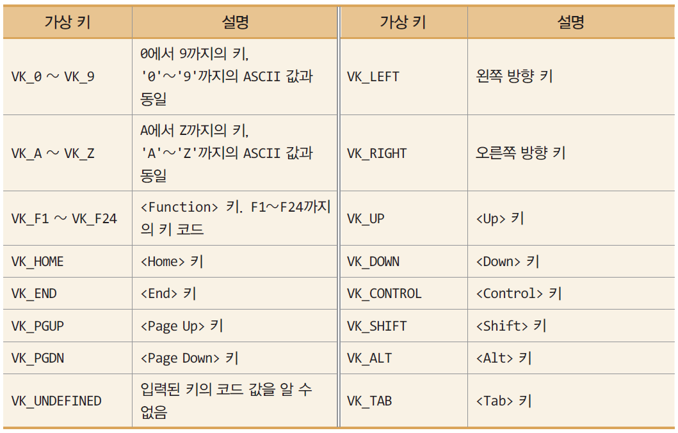
가상 키(Virtual Key)
가상 키는 KeyEvent 클래스에 상수로 선언
가상 키의 일부 소개

Slide 30
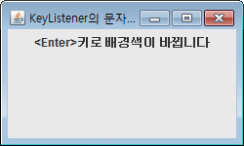
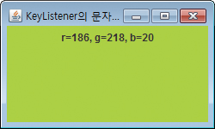
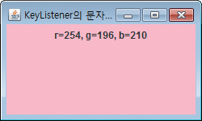
예제 6 : KeyListener 활용 – 입력된 문자 키 판별
컨텐트팬에 <Enter> 키를 입력할 때마다 배경색을 랜덤하게 바꾸고, 'q' 키를 입력하면 프로그램을 종료시켜라.
'q' 키를 입력하면 프로그램 종료
컨텐트팬에 키 리스너를 달고, 포커스를 주어, 키 입력을 받도록 해야 한다.
색은 new Color(int r, int g, int b)로 생성한다.
r(red), g(green), b(blue)는 색의 3요소로서 0~255 사이의 값이다.

Slide 31
예제 6 정답
import java.awt.*;
import java.awt.event.*;
import javax.swing.*;
public class KeyCharEx extends JFrame {
JLabel la =
new JLabel("<Enter>키로 배경색이 바뀝니다");
KeyCharEx() {
super("KeyListener의 문자 키 입력 예제");
setDefaultCloseOperation(JFrame.EXIT_ON_CLOSE);
Container c = getContentPane();
c.setLayout(new FlowLayout());
c.add(la);
c.addKeyListener(new MyKeyListener());
setSize(250, 150);
setVisible(true);
c.requestFocus(); // 컨텐트팬에 포커스 설정
}
class MyKeyListener extends KeyAdapter {
public void keyPressed(KeyEvent e) {
// 임의의 색을 만들기 위해 랜덤하게 r, g, b 성분 생성
int r = (int) (Math.random() * 256); // red 성분
int g = (int) (Math.random() * 256); // green 성분
int b = (int) (Math.random() * 256); // blue 성분
switch(e.getKeyChar()) { // 입력된 키 문자
case '\n': // <Enter> 키 입력
la.setText("r=" + r + ", g=" + g + ", b=" + b);
getContentPane().setBackground(
new Color(r, g, b));
break;
case 'q':
System.exit(0);
}
}
}
public static void main(String[] args) {
new KeyCharEx();
}
}

Slide 32
예제 6-1 : 다양한 KeyEvent와 KeyListener 활용
입력된 키의 키코드 유니코드 키의 이름 문자열을 보여준다.
import javax.swing.*;
import java.awt.event.*;
import java.awt.*;
public class KeyListenerEx extends JFrame {
private JLabel [] keyMessage; // 3개의 메시지를 출력할 레이블 컴포넌트 배열
public KeyListenerEx() {
setTitle("keyListener 예제");
setDefaultCloseOperation(JFrame.EXIT_ON_CLOSE);
Container c = getContentPane();
c.setLayout(new FlowLayout());
c.addKeyListener(new MyKeyListener());
// 레이블 배열을 3개 생성하고 각 레이블 컴포넌트 생성
keyMessage = new JLabel [3];
keyMessage[0] = new JLabel(" getKeyCode() ");
keyMessage[1] = new JLabel(" getKeyChar() ");
keyMessage[2] = new JLabel(" getKeyText() ");
// 3개의 레이블 컴포넌트를 컨텐트팬에 부착
for(int i=0; i<keyMessage.length; i++) {
c.add(keyMessage[i]);
keyMessage[i].setOpaque(true); // 배경색이 보이록 불투명 속성 설정
keyMessage[i].setBackground(Color.YELLOW); // 배경색을 CYAN 색으로 변경
}
setSize(300,150);
setVisible(true);
// 컨텐트팬이 키 입력을 받을 수 있도록 포커스 강제 지정
c.setFocusable(true);
c.requestFocus();
}
// Key 리스너 구현
class MyKeyListener extends KeyAdapter {
public void keyPressed(KeyEvent e) {
int keyCode = e.getKeyCode(); // 키 코드 알아내기
char keyChar = e.getKeyChar(); // 키 문자 값 알아내기
keyMessage[0].setText(Integer.toString(keyCode)); // 키 코드 출력
keyMessage[1].setText(Character.toString(keyChar)); // 키 문자 출력
keyMessage[2].setText(KeyEvent.getKeyText(keyCode)); // 키 이름 문자열 출력
System.out.println("KeyPressed"); // 콘솔창에 메소드 이름 출력
}
public void keyReleased(KeyEvent e) {
System.out.println("KeyReleased"); // 콘솔창에 메소드 이름 출력
}
public void keyTyped(KeyEvent e) {
System.out.println("KeyTyped"); // 콘솔창에 메소드 이름 출력
}
}
public static void main(String [] args) {
new KeyListenerEx();
}
}

Slide 33
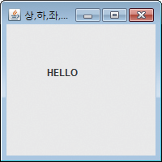
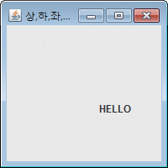
예제 7 : KeyListener 활용 – 상(↑), 하(↓), 좌(←), 우(→) 키로 문자열 움직이기
상(↑), 하(↓), 좌(←), 우(→) 키를 입력하면, 다음 그림과 같이 "HELLO" 문자열이 10픽셀씩 이동하는 프로그램을 작성하라.
(50,50)
초기 상태
상, 하, 좌, 우 키를 여러 번 입력하여
"HELLO"를 움직인 상태
상,하,좌,우 키를 움직이면 한 번에 10픽셀씩 "HELLO" 텍스트는 상,하,좌,우로 이동한다.
이 텍스트는 프레임의 영역을 벗어나서 움직일 수 있다.

Slide 34
예제 7 정답
// Key 리스너 구현
class MyKeyListener extends KeyAdapter {
public void keyPressed(KeyEvent e) {
int keyCode = e.getKeyCode(); // 입력된 키의 키코드를 알아낸다.
// 키 코드 값(keyCode)에 따라 상,하,좌,우 키를 판별하고 la의 위치를 이동시킨다.
switch(keyCode) {
case KeyEvent.VK_UP: // UP 키
la.setLocation(la.getX(), la.getY()-FLYING_UNIT); break;
case KeyEvent.VK_DOWN: // DOWN 키
la.setLocation(la.getX(), la.getY()+FLYING_UNIT); break;
case KeyEvent.VK_LEFT: // LEFT 키
la.setLocation(la.getX()-FLYING_UNIT, la.getY()); break;
case KeyEvent.VK_RIGHT: // RIGHT 키
la.setLocation(la.getX()+FLYING_UNIT, la.getY()); break;
}
}
}
public static void main(String [] args) {
new FlyingTextEx();
}
}
import javax.swing.*;
import java.awt.event.*;
import java.awt.*;
public class FlyingTextEx extends JFrame {
private final int FLYING_UNIT = 10;
private JLabel la = new JLabel("HELLO");
public FlyingTextEx() {
setTitle("상,하,좌,우 키를 이용하여 텍스트 움직이기");
setDefaultCloseOperation(JFrame.EXIT_ON_CLOSE);
Container c = getContentPane();
c.setLayout(null); // 컨텐트팬의 배치관리자 삭제
c.addKeyListener(new MyKeyListener()); // 컨텐트팬에 Key 리스너 달기
la.setLocation(50,50); // la의 초기 위치는 (50,50)
la.setSize(100,20);
c.add(la);
setSize(300,300);
setVisible(true);
c.setFocusable(true);
c.requestFocus(); //컨텐트팬이 키 입력을 받을 수 있도록 포커스 강제 지정
// 다음 코드는 컨텐트팬에 포커스를 잃은 경우 마우스를 클릭하면 다시 포커스를 얻게 함
c.addMouseListener(new MouseAdapter() {
public void mouseClicked(MouseEvent e) {
Component c = (Component)e.getSource(); // 마우스가 클릭된 컴포넌트
c.setFocusable(true);
c.requestFocus(); // 컴포넌트에게 포커스 설정
}
});
}

Slide 35
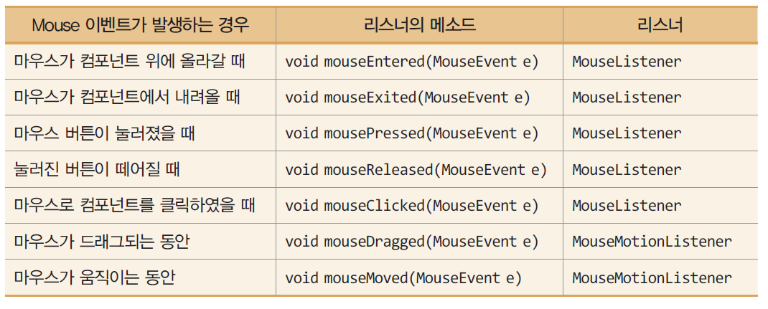
Mouse 이벤트와 MouseListener, MouseMotionListener
Mouse 이벤트 : 사용자의 마우스 조작에 따라 발생하는 이벤트
mouseClicked() : 마우스가 눌러진 위치에서 그대로 떼어질 때 호출
mouseReleased() : 마우스가 눌러진 위치에서 그대로 떼어지든 아니든 항상 호출
mouseDragged(): 마우스가 드래그되는 동안 계속 여러번 호출
마우스가 눌러진 위치에서 떼어지는 경우 메소드 호출 순서
마우스가 드래그될 때 호출되는 메소드 호출 순서
mousePressed(), mouseReleased(), mouseClicked()
mousePressed(), mouseDragged(), mouseDragged(),..., mouseDragged(), mouseReleased()

Slide 36
마우스 리스너 달기와 MouseEvent 객체 활용
마우스 리스너 달기
마우스 리스너는 컴포넌트에 다음과 같이 등록
컴포넌트가 마우스 무브(mouseMoved())나 마우스 드래깅(mouseDraggecd())을 함께 처리하고자 하면, MouseMotion 리스너 따로 등록
MouseEvent 객체 활용
마우스 포인터의 위치, 컴포넌트 내 상대 위치
int getX(), int getY()
마우스 클릭 횟수
int getClickCount()
component.addMouseListener(myMouseListener);
component.addMouseMotionListener(myMouseMotionListener);
public void mousePressed(MouseEvent e) {
int x = e.getX(); // 마우스가 눌러진 x 좌표
int y = e.getY(); // 마우스가 눌러진 y 좌표
}
public void mouseClicked(MouseEvent e) {
if(e.getClickCount() == 2) {
... // 더블클릭 처리 루틴
}
}

Slide 37
마우스 이벤트 처리 예 : MouseListener와 MouseMotionListener
import javax.swing.*;
import java.awt.event.*;
import java.awt.*;
public class MouseListenerAllEx extends JFrame {
private JLabel la = new JLabel("No Mouse Event");
// 메시지 출력 레이블 컴포넌트
public MouseListenerAllEx() {
setTitle("MouseListener와 MouseMotionListener 예제");
setDefaultCloseOperation(JFrame.EXIT_ON_CLOSE);
Container c = getContentPane();
c.setLayout(new FlowLayout());
MyMouseListenerlistener = new MyMouseListener();
// 리스너 객체 생성
c.addMouseListener(listener); // MouseListener 리스너 등록
c.addMouseMotionListener(listener);//MouseMotionListener 리스너 등록
c.add(la);
setSize(300,200);
setVisible(true);
}
// Mouse 리스너와 MouseMotion 리스너를 모두 가진 리스너 작성
class MyMouseListener implements MouseListener, MouseMotionListener {
// MouseListener의 5개 메소드 구현
public void mousePressed(MouseEvent e) {
la.setText("mousePressed ("+e.getX()+","+e.getY()+")"); // 마우스가 눌러진 위치 (x,y) 점을 출력
}
public void mouseReleased(MouseEvent e) {
la.setText("MouseReleased("+e.getX()+","+e.getY()+")"); // 마우스가 떼어진 위치 (x,y) 점을 출력
}
public void mouseClicked(MouseEvent e) {}
public void mouseEntered(MouseEvent e) {
Component c = (Component)e.getSource(); // 마우스가 올라간 컴포넌트를 알아낸다.
c.setBackground(Color.CYAN);
}
public void mouseExited(MouseEvent e) {
Component c = (Component)e.getSource(); // 마우스가 내려간 컴포넌트를 알아낸다.
c.setBackground(Color.YELLOW);
}
// MouseMotionListener의 2개 메소드 구현
public void mouseDragged(MouseEvent e) { // 마우스가 드래깅되는 동안 계속 호출
la.setText("MouseDragged ("+e.getX()+","+e.getY()+")");
}
public void mouseMoved(MouseEvent e) { // 마우스가 움직이는 동안 계속 호출
la.setText("MouseMoved ("+e.getX()+","+e.getY()+")");
}
}
public static void main(String [] args) {
new MouseListenerAllEx();
}

Slide 38
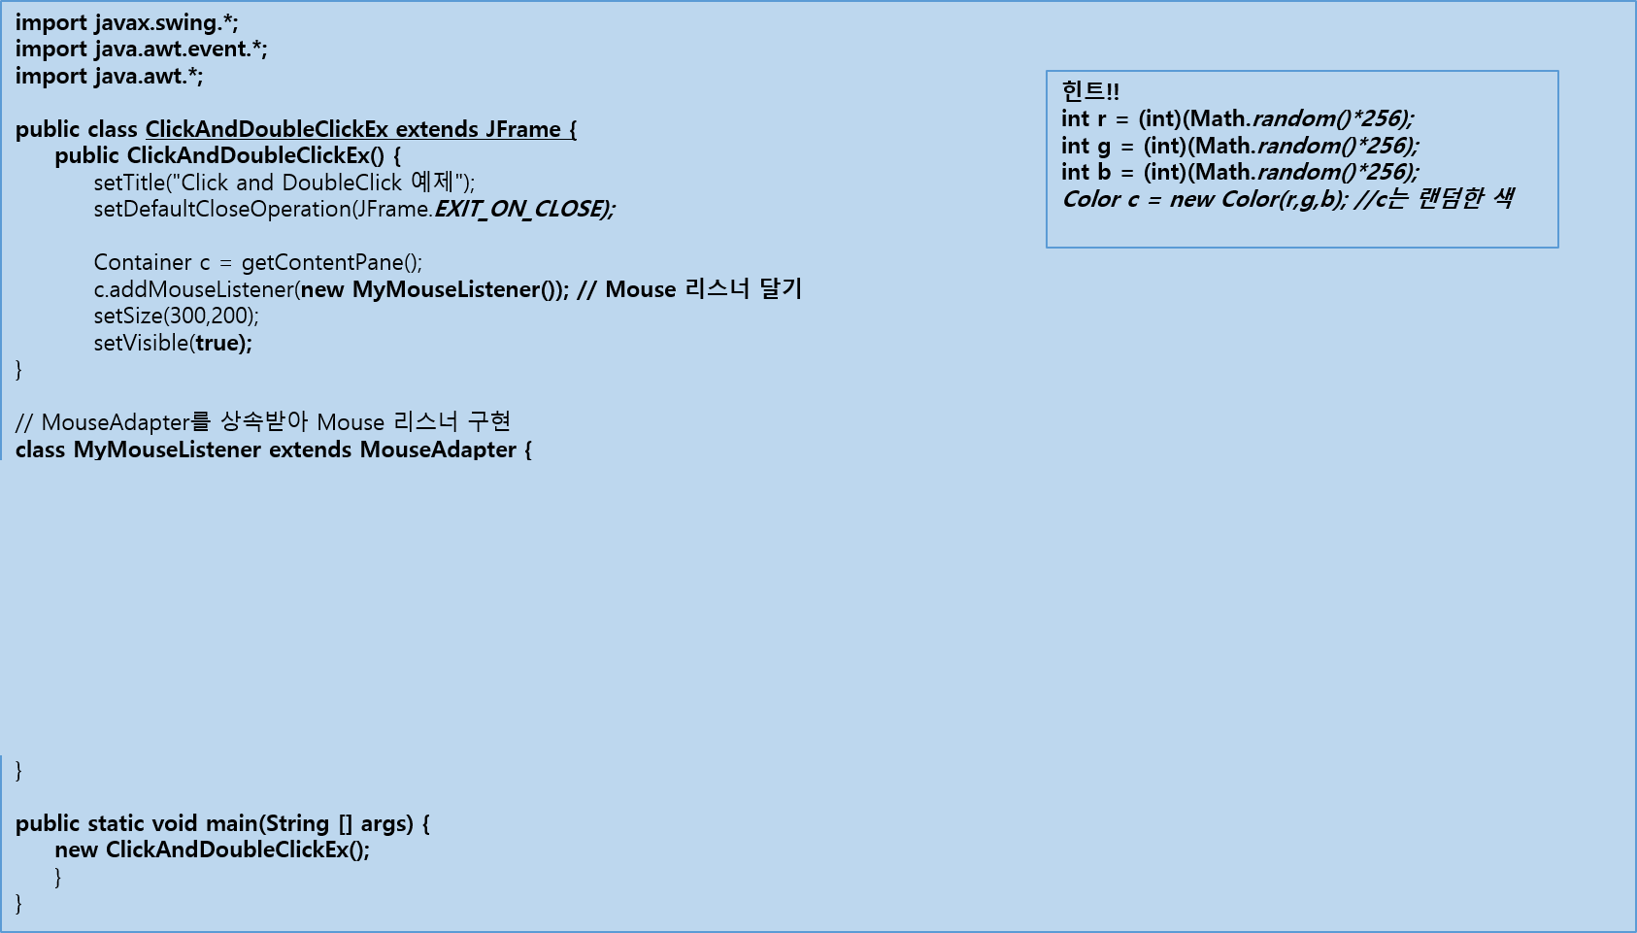
마우스 이벤트 처리 문제 : 더블클릭 할 때 마다 컨텐트 팬의 색이 랜덤으로 변하도록 만드시오

